Slide 1



SUPER APP

Slide 2
ÍNDICE
Visão VR
Ambições & Expectativas
Pontos de atenção
Arquitetura sugerida
Síntese e recomendações
Método
Cenário Atual
Análises

Slide 3
Método de trabalho

Slide 4
MÉTODO
Etapas do trabalho
Arquitetura
Síntese
Método
Cenário Atual
Visão VR
Ambições & Expectativas
Gaps Tecnológicos
Recomendações
Visão geral do método de trabalho utilizado para avaliar o Super APP.
Mapeamento do cenário tecnológico e desenho da arquitetura atuais da VR.
Visão de negócio da VR sobre o Super APP, levando em consideração as necessidades estratégicas e principais expectativas.
Pontos que serão observados e avaliados, a partir da realidade atual de arquitetura e com a análise do que é preciso para alcançar os objetivos de negócio.
Descrição objetiva de recomendações necessárias para nova arquitetura tendo em vista os pontos e gaps observados.
Desenho da proposta de uma nova arquitetura para mitigar os gaps tecnológicos encontrados e necessidades de negócio.
Amarração final, sintetizando-se as principais percepções de forças e pontos de atenção, buscando embasar um parecer final sobre a nova arquitetura.

Slide 5
MÉTODO
Como conduzimos os trabalhos
PROCESSO
COMPREENSÃO
VISÃO VR
ESTRATÉGIA & TECNOLOGIA
IMERSÃO
NO CENÁRIO ATUAL DE ARQUITETURA
REFINAMENTO
DO CENÁRIO ATUAL TECNOLÓGICA DA VR
ANÁLISE
RECOMENDAÇÕES
FERRAMENTAS
Funcionalidades
Arquitetura tecnológica
Implementação
Infraestrutura
Segurança
Time
Parceiros
INCEPTION
ENTREVISTAS
AVALIAÇÃO DE JORNADAS
ANÁLISE DE DOCUMENTAÇÃO
INSPEÇÕES TÉCNICAS
PONTOS DE CONTATO VR
OBSERVAÇÃO DE CANAIS
ARQUITETURAS E MODELOS DE REFERÊNCIAS
PERFIS
ANDRÉ ALVES(CONSULTOR SENIOR)
ANDRE XAVIER( CONSULTOR DEVOPS)
ALEX GAMAS (ARQUITETO SOLUÇÕES)
ANDERSON GAMA(ARQUITETO SOLUÇÕES)
JOSE INACIO FERRARINI (ESPECIALISTA MOBILE)
THALES SANTOS (ESPECIALISTA MOBILE)
DURAÇÃO: Aprox. 4 semanas

Slide 6
Visão VR
Drivers

Slide 7
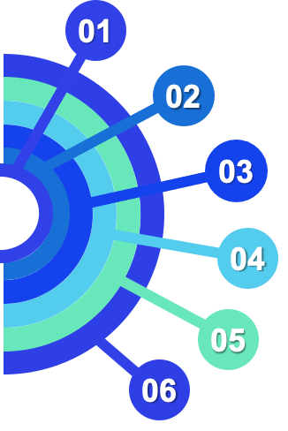
Visão VR
Drivers estratégicos para a nova arquitetura mobile
O super APP deve ser whitelabel, podendo assim ser ofertado para os parceiros emissor da VR de forma personalizado e ser facilmente redistribuído.
Capacidade de ser modularizado (menus, funcionalidades e SDKs) para cada parceiro emissor.
Integração as lojas Google Play e App Store através de um pipeline de CI/CD
Ter a capacidade de segregação das notificações (push)
Prover mecanismo para segregação de cadastro/login e ou integrado com emissor.
Implementar funcionalidade de segregação de politicas, termos de uso e LGPD.

Slide 8
Cenário atual
Funcionalidades atuais
Arranjo Arquitetural
Implementação

Slide 9





CENÁRIO ATUAL
Funcionalidades atuais do aplicativo VR & VC
Saldo / Extrato / Gráfico de Utilização
Carrossel
Exibe todos os cartões vinculados ao CPF da conta do usuário, onde é possível navegar entre os cartões e obter com informações de saldo para cada um dos benefícios.
Disponibiliza o saldo atual de cada cartão e o extrato de todas as transações realizadas. É possível ter detalhe das transações realizadas baseada em filtro de períodos. Também é disponibilizado um gráfico de utilização de cada beneficio no período dos 30 dias.
Cadastro do usuário (Onboarding)
Busca da Rede Credenciada
Formulário para criação do usuário com preenchimento de dados pessoais, definição da senha e aceite no termo de uso e politica de privacidade,. No primeiro acesso é realizada a vinculação dos cartões ao CPF da conta criada.
Busca da rede por endereço, nome, CEP com possibilidade de favoritar no mapa os estabelecimentos de sua preferência.
Cartão Virtual / Pagamento via QR Code
Geração de cartões virtuais s e pagamento via QR Code gerado a partir das maquininhas de cartões da Cielo ou via VR Pague.

Slide 10
Arranjo Arquitetural

Slide 11

# CENÁRIO ATUAL: Arranjo arquitetural
Arquitetura técnica (1/4)
Aspectos técnicas gerais da Arquitetura atual
Atualmente o aplicativo mobile VR & VC é desenvolvido em linguagem nativa iOS e Android e é baseado na arquitetura Model-View-Controller.
A estrutura de serviços está dividida em dois ambientes,
Um ON-PREMISES na TIVIT, que suporta o barramento IBM, 4Time, a aplicação SNCORE e o banco de dados Oracle.
E um ambiente na CLOUD AWS, onde encontram-se os serviços de notification center, gestão e promoção, MC busca, gestão de identidade e RHSSO, sendo que esses serviços são orquestrados pelo OPENSHIFT.
Integrações
A integração com os serviços é feita via API e conta com troca de arquivos JSon. Há uma camada de abstração via SDK para cada parceiro fornecedor integrado à plataforma.
A integração com os serviços da VR é feito com três provedores de serviços diferentes, sendo eles o API Gateway da Sensidia, o Barramento IBM Websphere e 4Time WAS.
Para comunicação via notificações é utilizado um broker de mensagens, através do Amazon MQ for Rabbit MQ, conectado ao serviço Notification Center responsável pelo envio de mensagens transacionais e relacionais.
Integração com Plataforma Google Maps para disponibilizar o recurso de adicionar marcadores, utilizado para facilitar a trajetória para as redes credenciadas.

Slide 12
# CENÁRIO ATUAL: Arranjo arquitetural
Arquitetura técnica (2/4)
Emprego das Tecnologias
Em termos tecnológicos o aplicativo mobile é desenvolvido utilizando-se de Objective C e Java como linguagens principais. Contudo, para a versão iOS, as novas funcionalidades já estão sendo desenvolvidas em Swift.
O Aplicativo mobile não adota a estratégia de armazenamento em bancos de dados local, as poucas informações que são salvas no dispositivo, utiliza-se de um arquivo que é persistido em sessões (Preferencies),
Os Microservices que são consumidos pelo APP são desenvolvidos na linguagem Java com SpringBoot.. Estas aplicações são empacotadas em containers para execução em cluster Kurbenetes (gerido pelo Red Hat OpenShift).
Os bancos de dados para os serviços de gestão de identidade e login do usuário utilizados são MYSQL e PostgreSQL que são contratados via serviços (RDS) no ambiente AS.
É utilizado o ElasticSearch alocado na AWS como plataforma para armazenamento das push notifications geradas pelo Notification Center.

Slide 13
# CENÁRIO ATUAL: Arranjo arquitetural
Arquitetura técnica (3/4)
Segurança
As informação de senha de acesso dos usuários são armazenadas de forma criptografada através de um algoritmo simétrico.
O Aplicativo não utiliza-se de recursos de ofuscação para proporcionar redução do tamanho do APP e ajudar contra ataques de engenharia reversa, principalmente na versão Android.
As informações de autenticação são trafegadas para o barramento IBM via Json utilizando-se protocolo https.
Não existe atualmente um mecanismo de positivação via SMS ou checagem do CPF a partir de um birô de crédito.
Como mecanismo de autenticação do APP é utilizada a solução da Red Hat Single Sign-On (RH-SSO), baseado em nos padrões OAuth 2.0,
A segurança da comunicação entre as redes Cloud AWS e TIVIT é garantida por uma VPN site-to-site, estabelecida entre os ambientes. Este mecanismo garante que as duas redes possam se comunicar internamente através de acesso irrestrito entre si.

Slide 14
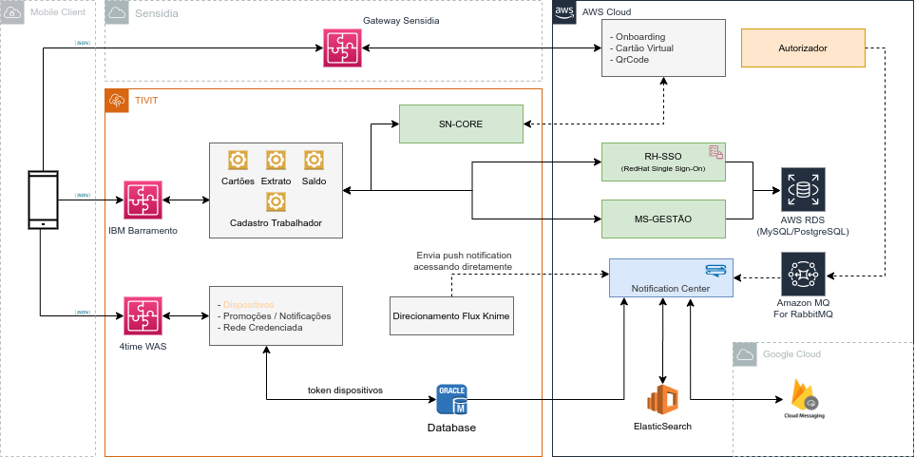
CENÁRIO ATUAL
Blue Print – Desenho do arranjo arquitetural

Slide 15
Implementação

Slide 16

# CENÁRIO ATUAL: Implantação
Aqui observamos como a VR estrutura seu modelo de desenvolvimento para CI/CD
Práticas do desenvolvimento
CI / CD / Build & Deploy
Há uma iniciativa em fase de testes de pipeline CI/CD tanto para iOS quanto Android utilizando ferramenta SaaS (Bitrise) na nuvem.
Em paralelo, também está sendo analisada opção de criação de ambiente na própria empresa para a execução de pipeline CI/CD
Apesar dessa iniciativa, atualmente, os processos relacionados a Integration e Delivery dos aplicativos (tanto iOS quanto Android) estão sendo disparados manualmente nas próprias máquinas dos desenvolvedores.
Há um pipeline consolidado e específico para testes de integração. Esse pipeline é executado diariamente em horário específico (ou também sob demanda) e executa uma suíte de testes de sanidade escrita em Ruby.
Testes de regressão não fazem parte dessa pipeline executada diariamente, mas podem vir a ser executados sob demanda

Slide 17
# CENÁRIO ATUAL: Implementação
Aqui observamos como a VR seu modelo de desenvolvimento para alcançar seus os objetivos relacionados a qualidade do produto.
Práticas do desenvolvimento
Testes
A cobertura de testes unitários é ainda baixa para os apps (tanto iOS quanto Android).
Para os testes de integração, já há um conjunto significativo de testes automatizados de integração, sendo executados diariamente. Os scripts desses testes são codificados em Ruby e estão em um repositório apartado do repositório do código fonte dos apps.
Em relação aos testes sistêmicos, os critérios de aceite das histórias são especificados em linguagem Gherkin. Em um exemplo visto, os termos utilizados estão mais voltados para a parte tecnológica do que em relação ao negócio em si.
BDD (Behaviour Driven Development) Apesar do uso de especificação dos critérios de aceite e testes de aceitação em Gherkin, as práticas e técnicas relacionadas ao BDD ainda estão sendo consideradas e não há consenso se devem ser adotadas na empresa
Os critérios de aceite são a base para os testes funcionais de aceitação, porém a especificação dos cenários (com exemplos concretos de uso) só é feita quando há requisição do time de desenvolvimento.
Observamos que há iniciativa de automação de testes sistêmicos funcionais com utilização de stack com Appium mas essa iniciativa está atualmente pausada.
Atualmente os dispositivos onde são testados os apps se resumem aos dispositivos físicos do próprio time de testers. Há em curso um estudo de uso de serviços de teste com "device farms" utilizando providers como AWS e Google Firebase.
É utilizado o plugin Zephyr Scale no JIRA que gerencia os ciclos e suítes de testes e, para testes automatizados (com execução via Jenkins), atualiza também status dos casos de testes definidos.
Performance, para casos específicos (sob demanda), é construída suíte de testes de performance utilizando jMeter executados em ambiente de desenvolvimento e homologação.

Slide 18
Análises
Tecnologia mobile cross plataforma
Adequabilidade aos drivers

Slide 19
Tecnologia mobile cross plataforma

Slide 20

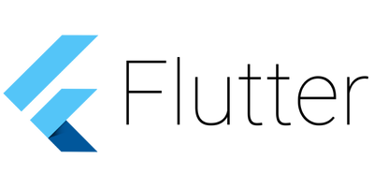



Análise das tecnologia mobile cross plataforma
Tecnologia mobile cross plataforma
Trazemos a seguir uma análise das plataformas mobile hibridas, conhecidas como cross-plataform.
Foram avaliadas as três principais plataformas do mercado: Flutter, React Native e Kotlin Native.
O estudo foi baseado em critérios de avaliação considerados importantes para o cenário da VR e nos drivers que nos foram apresentados.
Em seguida foi feito um comparativo, entre a plataforma cross melhor avaliada com a solução nativa (iOS e Android).

Slide 21
Análise das tecnologia mobile cross plataforma
Critérios de avaliação para as Plataformas Cross
Modularização
07
Experiência no desenvolvimento
01
Capacidade de modularizar o desenvolvimento da plataforma para que seja possível escalar os times de desenvolvimento e facilitar o acoplamento de novas funcionalidades.
Fatores que contribuem para permitir que um desenvolvedor entregue de maneira produtiva o aplicativo móvel. Avaliaremos:
Hot Reload
Visibilidade do componente
Ferramentas de Debugger
Integração IDE
Ferramentas de teste
06
05
02
Mini Apps
Viabilidade de longo prazo
Capacidade de incorporar mini apps, através de webview garantindo segurança, performance e usabilidade.
Avaliaremos a possibilidade de limitação do controle de navegação e funções nativas do aparelho.
04
Confiança que o mantenedor da plataforma proverá suporte a longo prazo (cinco anos) e a probabilidade de que a comunidade seja capaz de apoiar o projeto se o mantenedor decidir não continuar.
Avaliaremos aqui:
Adoção por grandes empresas
Tamanho da comunidade (número de núcleos contribuidores, contribuidores externos, etc ...)
03
Restrições da loja
Especialização na plataforma
Estabilidade da API/ferramenta
Risco da Apple ou Google restringir o aplicativo em de qualquer forma por causa do uso de uma plataforma subjacente.
Desenvolvimento com Flutter UX pode não corresponder ao HIG da Apple (Diretrizes de Interface Humana).
A possibilidade de atualizações Over The Air em React Native / Flutter podem ser um fator bloqueador na Apple.
Um engenheiro deve ser capaz de escrever código móvel para Android e iOS sem preocupações com as especificidades da plataforma alvo.
O código deve ter a mesma aparência e se comportar no Android e iOS, com baixa ocorrência de falhas ou problemas específicos do sistema operacional.
Avaliaremos o grau de abstração provido pela plataforma.
O quanto mudanças e evoluções na plataforma, sua API ou mudanças de ferramentas que exigem alterações no código desenvolvido.
Avaliaremos aqui:
Mudanças na API base ou de dependência que a solução tornam incompatível com versões anteriores.
Mudanças nos componentes nativos (OS) que quebram o comportamento interno de uma solução cross-plataforma.

Slide 22
# ANÁLISE: Plataforma
Critérios de Avaliação da Plataforma
Para avaliação da plataforma de desenvolvimento da VR foram considerado os seguintes critérios de avaliação
Experiência de Desenvolvimento - Fatores que contribuem para permitir que um desenvolvedor entregar e ser produtivo no aplicativo móvel.
Hot Reload
Visibilidade do componente
Ferramentas de Debugger
Integração IDE
Ferramentas de teste
Viabilidade de Longo Prazo - Confiança que o mantenedor da plataforma manterá suporte a longo prazo (cinco anos) e a probabilidade de que a comunidade seja capaz de apoiar o projeto se o mantenedor decidir não continuar
Adoção por grandes empresas
Tamanho da comunidade (número de núcleos contribuidores, contribuidores externos, etc ...)
Sem necessidade de especialista de plataforma - Um engenheiro deve ser capaz de escrever código móvel para o produto sem diferenciar entre Android e iOS. O código deve ter a mesma aparência e se comportar no Android e iOS, com baixa ocorrência de falhas / problemas específicos do sistema operacional.

Slide 23
# ANÁLISE: Plataforma
Critérios de Avaliação da Plataforma
Estabilidade da API / Ferramenta - plataforma api ou mudanças de ferramentas que exigem a alteração do código interno.
Mudanças nas APIs bases ou mudanças de dependência que o tornam incompatível com versões anteriores.
Mudanças nos componentes nativos (OS) que quebrar o comportamento interno de uma solução cross-plataforma.
Restrições das Lojas - Risco de Apple ou Google restringir o aplicativo em de qualquer forma por causa do uso de uma plataforma subjacente.
Flutter UX não corresponde ao HIG da Apple (Diretrizes de Interface Humana).
A possibilidade de atualizações Over The Air em React Native / Flutter tornando-se um bloqueador para a Apple.
MINI APPS – Capacidade de incorporar mini apps, através de webview garantindo segurança, performance e usabilidade. Como pré-requisito a limitação do controle de navegação e funções nativas do aparelho.
Modularização – Capacidade de modularizar o desenvolvimento da plataforma para que seja possível escalar os times de desenvolvimento e facilitar o acoplamento de novas funcionalidades.

Slide 24
Análise das tecnologia mobile cross plataforma
Experiência no desenvolvimento
IDE e Hot Reload
O Flutter tem melhor escalabilidade, pois possui hot reload integrado que se adapta bem à base de código e é mais robusto do que o Kotlin Native.
Flutter também apresenta ferramentas de depuração de código e IU que funcionam prontamente em ambas as plataformas, integradas ao IDE.
Em contraste, o React Native requer ferramentas e configurações adicionais (como o uso de um navegador) para fazer a depuração funcionar, e o Kotlin Native requer as ferramentas da plataforma subjacente.
Testes
Flutter possui uma infraestrutura de teste integrada para testes de unidade, integração e ponta a ponta. Isso inclui a capacidade de exercitar telas e fluxos sem a necessidade de renderizar na tela e também um automatizador de teste que simula a entrada de um usuário.
Por outro lado, o React Native requer dependências de terceiros para que os testes de integração e ponta a ponta funcionem, já o Kotlin Native tem suporte de teste de unidade muito limitado, o que exigiria que escrevêssemos um código personalizado para essas funcionalidades.
Plataforma
Reload at scala
Estabilidade Teste
Testability
Score
Médio - Alto
Alto
Médio - Alto
flutter
react native
kotlin native
Médio
Baixo
Médio
Alto
Médio
Médio
Baixo
Baixo
Médio - Baixo

Slide 25
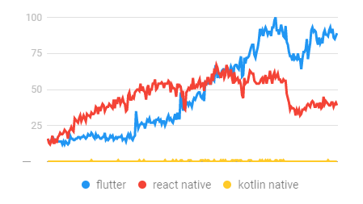
Análise das tecnologia mobile cross plataforma
Viabilidade a longo prazo (1/4)
Viabilidade a longo prazo (Framework Cross Plataform)
A expectativa de vida do framework, e se isso se encaixa em uma visão de longo prazo. Para essa abordagem, estamos considerando 5 anos como longo prazo. Nós estamos também considerando a probabilidade de a comunidade absorver a manutenção custos no caso de o mantenedor original interromper o suporte para o framework.
Popularidade de busca da plataforma
Tamanho da comunidade
Plataforma
# Stars/Forks
StackOverflow questions
flutter
react native
kotlin native
126.000/18.300
97.696
97.300/21.200
104.070
38.400/4.700
61.325
Adoção de grandes empresas
flutter – NuBank, Ifood, Banco Bs2, Globo react native – Walmart, Airbnb, UbearEats
kotlin native – Netflix (Prodicle ), Leroy Merlin

Slide 26
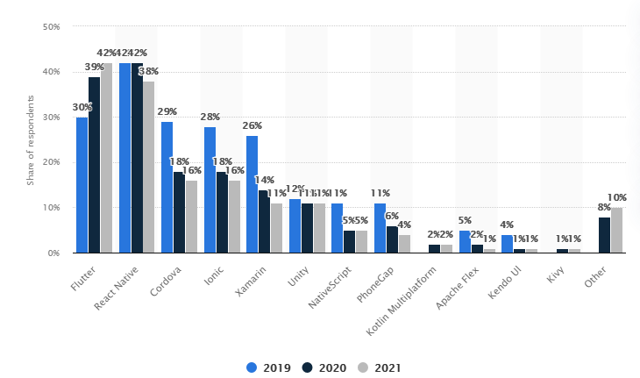
Análise das tecnologia mobile cross plataforma
Viabilidade a longo prazo (2/4)
Viabilidade a longo prazo (Framework Cross Plataform)
Flutter é a estrutura móvel multiplataforma mais popular usada por desenvolvedores globais, de acordo com uma pesquisa de desenvolvedores de 2021 pela Satista. De acordo com a pesquisa, 42% dos desenvolvedores de software usaram o Flutter. A segunda estrutura móvel de plataforma cruzada mais popular entre os desenvolvedores foi React Native.
Source: © Statista 2021

Slide 27
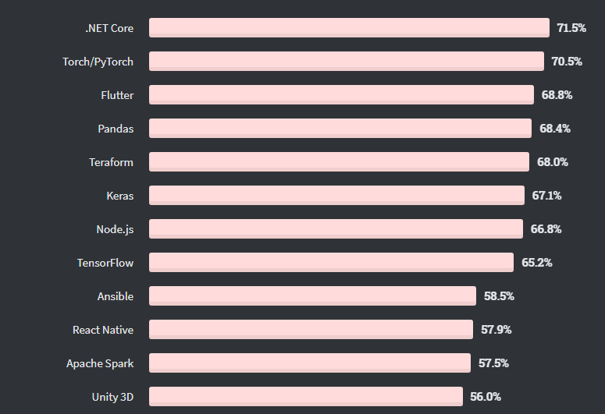
Análise das tecnologia mobile cross plataforma
Viabilidade a longo prazo (3/4)
Viabilidade a longo prazo (Framework Cross Plataform)
Stackoverflow 2020 Survey - Categoria: Frameworks, Libraries, and Tools
Em fevereiro de 2020, quase 65.000 desenvolvedores nos contaram como aprendem e sobem de nível,
quais ferramentas estão usando e o que desejam.
Source: Stackoverflow

Slide 28
Análise das tecnologia mobile cross plataforma
Viabilidade a longo prazo (4/4)
Viabilidade a longo prazo (Framework Cross Plataform)
Conclusão
A comunidade em torno do React Native é grande, madura e existe há mais tempo do que todas as outras alternativas. Embora o Flutter seja uma tecnologia mais recente, tem melhor documentação oficial e suporte do mantenedor do que o React Native e está crescendo em um ritmo acelerado.
Além disso, a comunidade no React Native está mais envolvida e mais propensa a continuar o desenvolvimento se o Facebook decidir retirar o suporte oficial. Com relação ao compromisso do mantenedor, vemos o Flutter e o React Native como tendo a mesma probabilidade de ter suporte contínuo.
O Flutter foi um projeto de vários anos dentro da Google antes do lançamento público inicial e que está sendo usado atualmente em mais de 10 projetos no Google, muitos dos que serão público e se estenderá por milhões e dezenas de milhões de usuários.
Em 2021 nota-se um crescimento ainda maior do Flutter pela comunidade. O SDK Flutter se posiciona como um das mais desejada pelos desenvolvedores para construção de aplicativos mobile cross plataforma.

Slide 29
Análise das tecnologia mobile cross plataforma
Necessidade de especialização em plataformas nativas
Sem Necessidade de Especialista na Plataforma
O risco de exigir um código específico da plataforma é proporcional à proximidade da plataforma do sistema operacional subjacente. Quanto mais longe, maior a abstração e menos provável que o código de plataforma cross.
O Flutter oferece abstrações mais integradas (como navegação) que, de outra forma, exigiriam dependências externas para serem atendidas. No Kotlin Native, não há abstração de IU fornecida e, como tal, teríamos que escrever nossa própria. Isso aumenta a probabilidade de vazar o funcionamento interno das plataformas nativas
Risco de ter uma única plataforma de código
Plataforma
flutter
reactive native
kotlin native
baixo
médio
alto

Slide 30
Análise das tecnologia mobile cross plataforma
Estabilidade da API/ferramenta
Estabilidade da API / Plataforma
Baseado no histórico de grandes mudanças na plataforma, levando em consideração a API, as ferramentas disponíveis e o ambiente de desenvolvimento. Também consideramos as mudanças significativas na principal dependência exigida
O React Native tem dependências em ordem de magnitude a mais do que as outras alternativas e, como tal, é muito mais vulnerável a mudanças significativas nessas áreas. Tanto o Kotlin Native quanto o Flutter têm APIs estáveis, enquanto o Kotlin Native tem uma área de superfície muito menor
Plataforma
Histórico de mudanças significativas
Quebra com mudanças de dependências
Score
muito poucas dependências, pois é mais completo em seu core
flutter
reactive native
kotlin native
Nota: a pontuação final foi traduzida para uma escala em que quanto maior, melhor.

Slide 31
Análise das tecnologia mobile cross plataforma
Restrições da lojas (1/2)
Restrições da lojas
Medir a estabilidade da plataforma em relação à distribuição da loja e possíveis restrições que podem se aplicar ao aplicativo se uma determinada plataforma for escolhida. Consideramos a presença de atualizações Over the Air (wireless update) um risco potencial, uma vez que a Apple restringiu esse comportamento. Outro fator que levamos em consideração foi o possibilidade de rejeição devido à estrutura de interface do usuário multiplataforma não estar em conformidade com as diretrizes integradas da plataforma. É mais provável que isso aconteça no Flutter, pois não usa os componentes integrados do sistema.
Plataforma
Risco da Tecnologia
Adoção do Mercado
Pontuação
flutter
reactive native
kotlin native
Baixo (Apple pode julgar alguns restrições de UX)
Médio (Google ADS, Alibaba, Nubank)
Médio-Alto
Muito Baixo (possibilidade OTA)
Alto (Facebook. Instagram, Uber)
Alto
Mínimo
Mínimo
Muito-Alto
Nota: a pontuação final foi traduzida para uma escala em que quanto maior, melhor.
Para as colunas intermediárias, quanto menor é melhor
Com relação à possibilidade de ser restrito pelas diretrizes da loja, Kotlin Native é a opção mais segura, pois não tem a possibilidade integrada de executar código que ainda não foi empacotado com o aplicativo e requer a criação de nossa própria IU abstrações usando componentes do sistema.

Slide 32
Análise das tecnologia mobile cross plataforma
Restrições da lojas (2/2)
Restrições da lojas
Conclusão
Em relação às limitações da plataforma, Kotlin Native é a abordagem mais flexível. Ele permite o compartilhamento de código em todos os contextos e não impõe limites aos recursos da plataforma / dispositivo.
Flutter e React Native têm limitações semelhantes principalmente devido à sua abordagem de memória e não podem ser usados fora do processo principal do aplicativo. Essa limitação pode mudar com o tempo, mas consideramos que não é um bloqueador para uso, pois geralmente não dependemos muito do uso do processo auxiliar e ainda é possível escrever código nativo para atender a esses requisitos

Slide 33
Análise das tecnologia mobile cross plataforma
Mini Apps
Consideramos o uso de WebView
Flutter
Utitliza o componente WebView nativo de cada plataforma (iOS: WKWebView, Android: WebView)
React native
Versão padrão da WebView removida do Core do React Native. Múltiplos substitutos feitos pela comunidade.
Kotlin Native
Não possui componentes (UI), delegando esta funcionalidade para o nativo de cada plataforma. Com isso, além de desenvolvedores Kotlin, é preciso desenvolvedores iOS e Android.

Slide 34
Análise das tecnologia mobile cross plataforma
Modularização
Flutter
Suporte por padrão à modularização e uso de código embarcado.
React native
Suporte por padrão à modularização.
Kotlin Native
Suporte via Gradle à modularização.

Slide 35
Análise das tecnologia mobile cross plataforma
Comparação com Plataformas Nativas
Cross Platform | Nativo
O desenvolvimento tende a ser mais genérico, não direcionado a uma plataforma especifica. | O desenvolvimento tende a ser mais direcionado à plataforma
Base de código comum entre as plataformas, ou seja, o código único para rodar em iOS e Android. | Uma base de código entre aplicativos para a mesma plataforma.
Tende a exigir maior esforço de desenvolvimento para não impactar perfórmance | Aplicativo tende a ser mais performático
Exige maior esforço de desenvolvimento para que o comportamento do código (UI) seja mais próximo ao que o usuário da plataforma está acostumado | O App naturalmente tende a se comportar e aparentar o que o usuário da plataforma está acostumado
Custo de desenvolvimento tende a ser menor | Custo de desenvolvimento tende a ser maior
Possível ambiente de desenvolvimento mais barato | Ambiente de desenvolvimento mais caro (iOS)
Equipe de desenvolvimento mais genérico | Equipe de desenvolvimento mais específico, com tendência a ser segregado pela plataforma
Novas features da plataforma dependem de implementação no Flutter | Novas features da plataforma estão naturalmente disponíveis

Slide 36
Adequabilidade aos drivers VR

Slide 37
Adequabilidade aos drivers VR
Driver | Flutter | React native | Klotin native
Whitelabel
Modularização menus, features e SDK
Pipeline CI/CD para a loja
Segregação de notificações
Segregação de cadastro e login
segregação de politicas, termos de uso e LGPD
Aderência

Slide 38
Construção das funcionalidades
Esforço estimado considerando Flutter
Funcionalidade | Esforço
Carrossel
Saldo / Extrato / Gráfico de Utilização
Busca da Rede Credenciada
Cartão Virtual / Pagamento via QR Code
Cadastro do usuário (Onboarding)
Vale a pena ????

Slide 39
Pontos de atenção

Slide 40
Pontos de Atenção
Necessidade de rescrever os legados.
Fortes diretrizes de integração.

Slide 41
Arquitetura proposta
Desenho de arquitetura
Diretrizes de segurança

Slide 42
Arquitetura

Slide 43

# ANÁLISE: Arquitetura
Visão Geral
Com uma expectativa futura de trazer novos negócios para o ecossistema da VR, tendo como canal principal com o usuário final o aplicativo mobile VR e VC, algumas pontos foram observados para suportar o novo Super App.
Maior tempo de build, devido a adição de novas funcionalidades no aplicativo.
Mais complexidade para testes independentes das novas funcionalidades
Interferência e dependências ao escalar equipes de desenvolvimento.
Para mitigar esses problemas, sugerimos a adoção de estratégias de modularização do APP (Multi-Module Architecture), nesse modelo a orquestração dos módulos será de responsabilidade da aplicação core (engine) responsável por carregar os módulos a partir de mecanismos de configurações e prover toda infraestrutura para acoplamentos desses módulos.
Nesse tipo de abordagem os módulos não precisam conhecer ou ter dependências de outro módulos, o conceito de módulo é de ser baseado em feature module (ex.: mini app). Os módulos precisam se conectar a engine através de um contrato, ou seja, dessa forma, a engine poderá garantir que métodos como ini, por exemplo, existem nos módulos acoplados e serão sempre executados. As dependências necessárias pelos módulos deverá ter sua gestão pela aplicação core e a comunicação entre mini app e aplicação core via message bridge.
No processo de desenvolvimento, a equipe responsável pelo módulo, precisa apenas ter o aplicativo core para conectar o seu módulo e poder realizar o Building, Testing, Publication independente de outros módulos.
Referência: https://www.w3.org/TR/mini-app-white-paper/

Slide 44
# ANÁLISE: Arquitetura
Solução Nativa ou Hibrido
Padrão Sugerido
A proposta de abordagem é utilização do MVVM pattern e Clean Architecture para os módulos (mini apps) e aplicativo core.
Camada de Dados
O acesso a fonte de dados e serviços(http) será baseado no padrão de projeto repository pattner, com a criação de uma classe e interface para cada modelo, e aproveitando o principio de inversão de dependência para abstrair a fonte de dados.
Repository
uses
extends
DataSource
DataSource lmpementation
DataSource: A interface que o framework precisa implementar
Framework Class that initializes Repository
Repository:: Prover os métodos de acesso aos dados delegados pelo DataSource.

Slide 45
# ANÁLISE: Arquitetura
Padrão Sugerido
Camada Framework
A camada de framework contém as implementações de interfaces definidas na camada de dados,
Camada de Apresentação
A campada de apresentação contém todo código relacionado a interface com o usuário. Esta camada está no mesmo nível da camada de framework. Para versão Android o padrão utilizado nessa camada será o MVVM suportado pelo Android JetPack.
View
actions
ViewModel
read and
modify data
Model
async actions
InterectorModel
Activivity or fragmente (View)
actions
ViewModel
call a use case
wait for result
liveData callback
call a use case
InterectorModel
wait for result

Slide 46
# ANÁLISE: Arquitetura
Solução Nativa ou Hibrido
Padrão Adotado
A proposta de abordagem é utilização do MVVM pattern e Clean Architecture para os módulos (mini apps) e aplicativo core.
Camada de Dados
O acesso a fonte de dados e serviços(http via retrofit) será baseado no padrão de projeto repository pattner, com a criação de uma classe e interface para cada modelo, e aproveitando o principio de inversão de dependência para abstrair as fontes de dados.
Repository
uses
extends
DataSource
DataSource lmpementation
DataSource: A interface que o framework precisa implementar
Framework Class that initializes Repository
Repository:: Prover os métodos de acesso aos dados delegados pelo DataSource.

Slide 47
# ANÁLISE: Autenticação
BRAINSTORM
Objetivo:
prevenção de fraudes
Validação de documentos
Face match (reconhecimento facial)
Vantagens:
Valoriza a segurança
Processos de cadastro e login otimizados e com alto grau de confiabilidade
Simplificação da experiência do usuário
Reduz tentativas de fraudes
Otimização de recursos
Sugestão:
Onboarding
Mais uma camada de positivação em transações "fora do comum" possivelmente identificados pelo negócio
FaceID será uma positivação a mais
soluções para jornada de onboardig e transactions (PREVENÇÃO DE FRAUDES), avaliação dos serviços

Slide 48









# ANÁLISE: Autenticação
TaaS (Trust as a Service) - IDWALL
Extração de dados de documentos com OCR (RG, CNH e CRLV)
Face Match
Captura automática da foto quando atendidos os critérios de qualidade
Comparação de foto do cadastro com foto do documento
Liveness check – garante que foto foi capturada ao vivo
Backgroud check
Consulta de dados de pessoas físicas e jurídicas em mais de 200 bases de dados públicas e privadas (agilizar processo de onboarding digital)
Dashboard centraliza dados como dívidas, processos judiciais, antecedentes criminais, infrações de transito e situação de veículos, verificação de CNH, situação cadastral de CPF e CNPJ e etc
Analise de risco automatizado e workflow configurável conforme regras do negócio, eliminando necessidade de processos manuais
UX intuitiva que instrui usuário a capturar corretamente a imagem
Documentoscopia – Utiliza técnicas forenses para identificar autenticidade e integridade de documentos (RG, CNH e RNE) acessível através de API
Professional Services – serviço de consultoria em onboarding e validação de usuários composta por time multidisciplinar e certificado
SDK compatível apenas com linguagens nativas (iOS e Android)
Parceiros (instituições financeiras):

Slide 49







# ANÁLISE: Autenticação
TaaS (Trust as a Service) - UNICO
Extração de dados de documentos com OCR (RG, CNH e CPF)
Unico Check (face match)
Captura automática da foto quando atendidos os critérios de qualidade
Comparação de foto do cadastro com foto do documento
Liveness check – garante que foto foi capturada ao vivo
Confirmação de identificação do usuário em menos de 1 segundo
Validação automática se documento enviado realmente é o que foi solicitado
Consulta de dados em bases de dados públicas e própria (agilizar processo de onboarding digital)
UX intuitiva que instrui usuário a capturar corretamente a imagem (impede envio de fotos embaçadas ou de baixa qualidade)
SDK compatível apenas com Android (nativo), iOS (nativo), JavaScript, React Native, Flutter, npm
Parceiros (instituições financeiras):

Slide 50
# ANÁLISE: SDKs
Integrações third-party via Conector de SDKs (Software Development Kit)
Atualmente não existe no Aplicativo VR e VC o conceito de uma camada de abstração para conectar as diversas plataformas via SDK. Com o objetivo de diminuir possíveis adaptações no Super APP decorrentes de remoção ou mudanças nas funcionalidades de cada SDK, é recomendado uma camada de abastração entre os SDKs e as funcionalidades do APP.. Essa abstração também deve garantir uso otimizado ao sistemas de APIs dos SDKs, evitar memory leak por parte do SDK e garantir performance na implementação das chamadas ao recursos dos SDKs.
. through scripts, cocoa pods, and providing Xcode template
Slow app builds
Dependency hell
Stability and performance issues
Security risk
Data quality
Referências : https://www.headspin.io/blog/webinar/missing-the-bloat-improving-mobile-user-experience-through-sdk-abstraction/

Slide 51
# ANÁLISE: WhiteLabel
Whitelabel (Thales)
Definição de modulo base
Guia de estilo:
Design deve ser pensado já na modularização do que pode ou não ser alterado de acordo com o flavour
Definição de paleta de cores com nomes sugestivos estilo cor-texto cor-titulo cor-fundo para fácil mapeamento de estilo para cada flavour
Definição de assets por "paleta" também
https://proandroiddev.com/dynamic-screens-using-server-driven-ui-in-android-262f1e7875c1

Slide 52
# ANÁLISE: Modularização
Modularização (Mini APPS) Thales e Ferrarini
Com o app todo nativo os mini apps podem ser adicionados como forma de libs
Referências
https://proandroiddev.com/build-a-modular-android-app-architecture-25342d99de82
https://medium.com/google-developer-experts/modularizing-android-applications-9e2d18f244a0
https://medium.com/@mydogtom/modularization-part-1-application-structure-overview-9e465909a9bc
https://reactnative.dev/docs/integration-with-existing-apps

Slide 53
# ANÁLISE: Pipeline CI/CD SaaS x On-premises
 | SaaS | On-premises
Acesso ao código-fonte e dados sensíveis | Provedor tem acesso de leitura & escrita | Acesso restrito à própria empresa
Serviços/Ferramentas CI/CD | Bitrise Codemagic Github Workflows | Fastlane
Custos | Custo de uso do serviço | Máquinas p/ CI/CD Gerenciamento de ferramentas Custo com pessoal
Gerenciamento de infraestrutura | Gerenciamento do provedor | Gerenciamento da própria empresa (ou terceiros)
Restrições | Uso restrito às opções disponibilizadas pelo provedor | Maior liberdade para configuração de pipelines

Slide 54
# ANÁLISE: Comparativo de provedores SaaS CI/CD
 | Bitrise | Codemagic
Preço | A partir de USD35/mês
Máquinas dedicadas
Editor de Workflow
Complexidade configuração via YAML (pipeline as code) | Média | Baixa
Conexão com repositórios | GitHub, GitLab ou Bitbucket
Single Sign-On | SAML SSO com 2FA
Integrações

Slide 55
# ANÁLISE: Pipeline CI/CD SaaS x On-premises
Pipeline CI/CD (Andre Xavier)
Testes Automatizados (Andre Xavier)

Slide 56
# ANÁLISE: Segregação de Notificações
Segregação de Notificações
Isolação do sistema de comunicação com o usuário através de uma interface (contrato) que é conhecida, documentada e gerenciável.
Segregação e controle de utilização através de identificação de aplicação (client_id) / serviço (service_id) chamador. Esta identificação permite que os assets necessários para a construção da mensagem final sejam selecionados.
Desacoplamento dos canais de comunicação e possibilidade de expansão horizontal. Cada consumidor irá responder a um prefixo routing_key específico do canal de comunicação dependendo do tipo da mensagem. Pode-se adicionar mais consumidores para aumentar a capacidade de entrega geral do sistema ou reconfigurar a topologia das filas para beneficiar um client_id.
Cada instância que tenha responsabilidade de se comunicar com brokers externos deve ter acesso as credenciais necessárias para a realização deste trabalho. Estas credenciais devem estar disponíveis somente leitura em um serviço de vault.

Slide 57
# ANÁLISE: Segregação de Notificações
Segregação de Notificações
Retorno de confirmação de leitura de mensagem através de webhook, pagina de redirecionamento ou API. O broker escolhido para lidar com as mensagens deve ser capaz de informar via webhook quando o destinatário efetuar a leitura da mensagem. Quando o canal for Aplicativo móvel o próprio aparelho deve fazer a chamada síncrona ou não, batch ou individual à API de confirmação de leitura. Em se tratando de brokers que não possuam formas de informar a leitura, um link de redirecionamento pode ser embarcado na mensagem.
Contabilização de efetividade do disparo de mensagem. Através de um serviço autônomo acionado com uma base temporal predefinida a contagem das estatísticas acerca das quantidades e tempos decorridos entre os envios e as leituras (caso existam) são feitos e enviados para o sistema de BI correspondente.

Slide 58
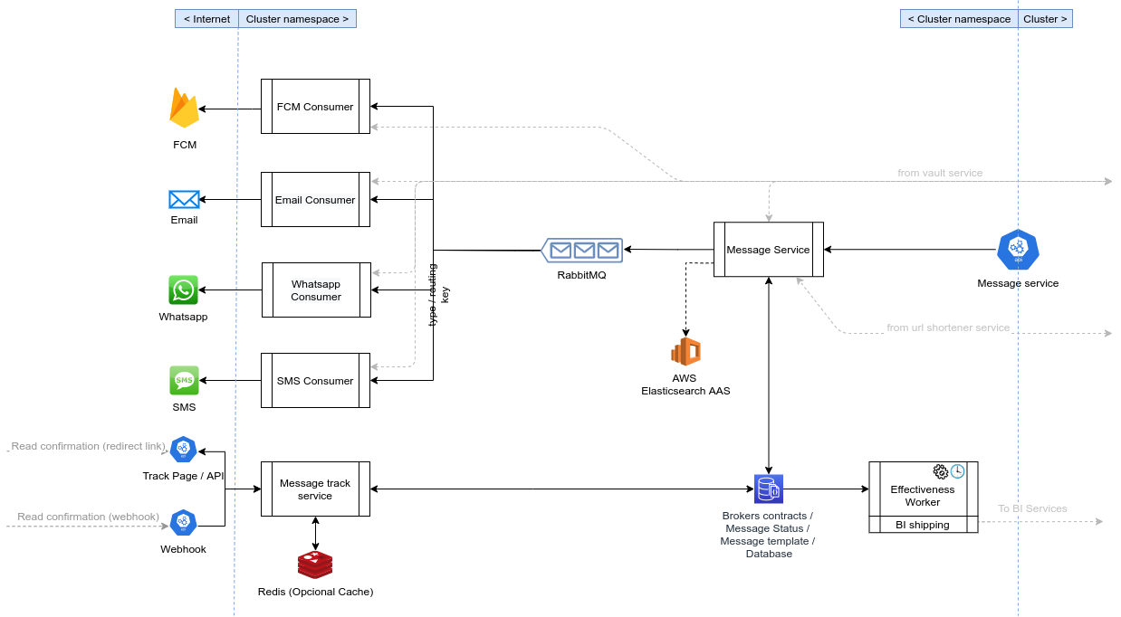
# ANÁLISE: Segregação de Notificações
Segregação de Notificações

Slide 59
# ANÁLISE: SDKs
segregação de cadastro/login (Anderson / André)
Da uma verficada em solução de elevação de privilegio

Slide 60
# ANÁLISE: Segregação
segregação de politicas, termos de uso e LGPD. (Andre. Andre Xavier e Alex)

Slide 61
Segurança

Slide 63
Síntese & recomendações

Slide 64

SEE YOU SOON!

